Slide 1
Journal RevIEW FUNGAL SINUSITIS Eytan Raz, MD, William Win, MD, Mari Hagiwara, MD, Yvonne W. Lui, MD, Benjamin Cohen, MD, Girish M. Fatterpekar, MD, neuroimaging clin n am, 2015 Oleh : ivan ferdion Pembimbing: DR. Rachmi Fauziah Rahayu Sp.Rad ( K ) KSM radiologi FK Universitas Sebelas Maret/RSUD Dr. Moewardi Surakarta 2019

Slide 2
PENDAHULUAN
Sinusitis Jamur → Penyakit inflamasi sinonasal yang relatif tidak umum
Jamur (lingkungan) ada dimana-mana → spora jamur terhirup → menjelajah mukosa saluran pernafasan bag. atas.
Kekebalan tubuh normal : pertumbuhan jamur dijaga
Gangguan Imunitas → jamur menginfasi mukosa inang → penyakit invasif
Pasien immunocompromised dg sinusitis dan mrk dg sinusitis kronis → kecurigaan tinggi sinusitis jamur.
Sebagian besar : Infeksi Aspergillus

Slide 3
PENDAHULUAN(2)
Klasifikasi Sinusitis jamur :
Invasif → Akut (biasa pd px immunocompromised)
Non Invasif
Btk peny. Invasif kronis → presentasi klinis tidak berbahaya tetapi perburukan gejala progesif (keterlibatan struktur yg berdekatan) → ex: ggn visual terkait invasi orbita

Slide 4
ANATOMI
Secara klnis sinus dibagi dalam dua grup:
1. Anterior group : maxillaris, frontalis , anterior dan ethmoidalis.
2. Posterior groups: ethmoid posterior dan sphenoid
Disease of ear, nose & throat 4th edition – PL Dhingra

Slide 6
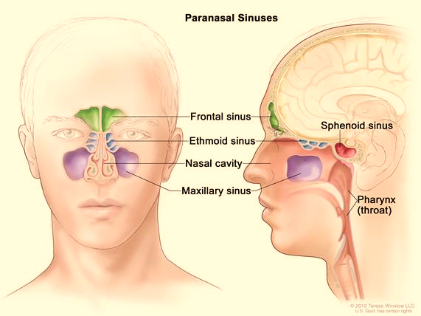
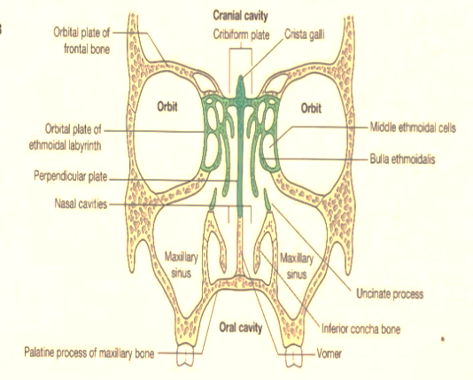

Slide 7
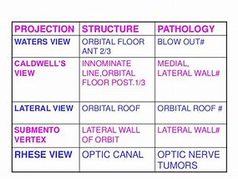
Hapugoda et al, 2010

Slide 9
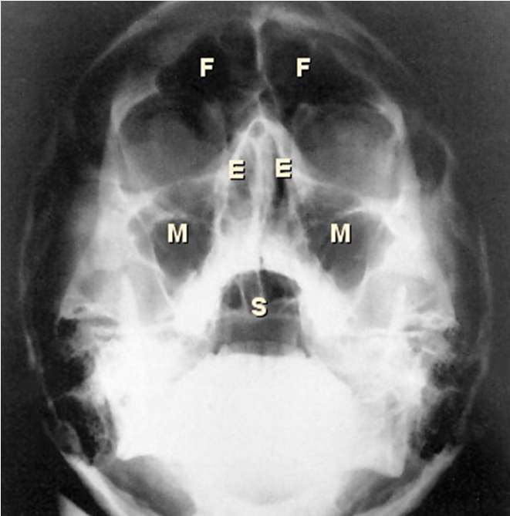
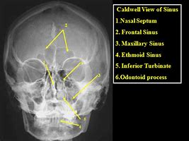
Glik et al, 2016

Slide 10
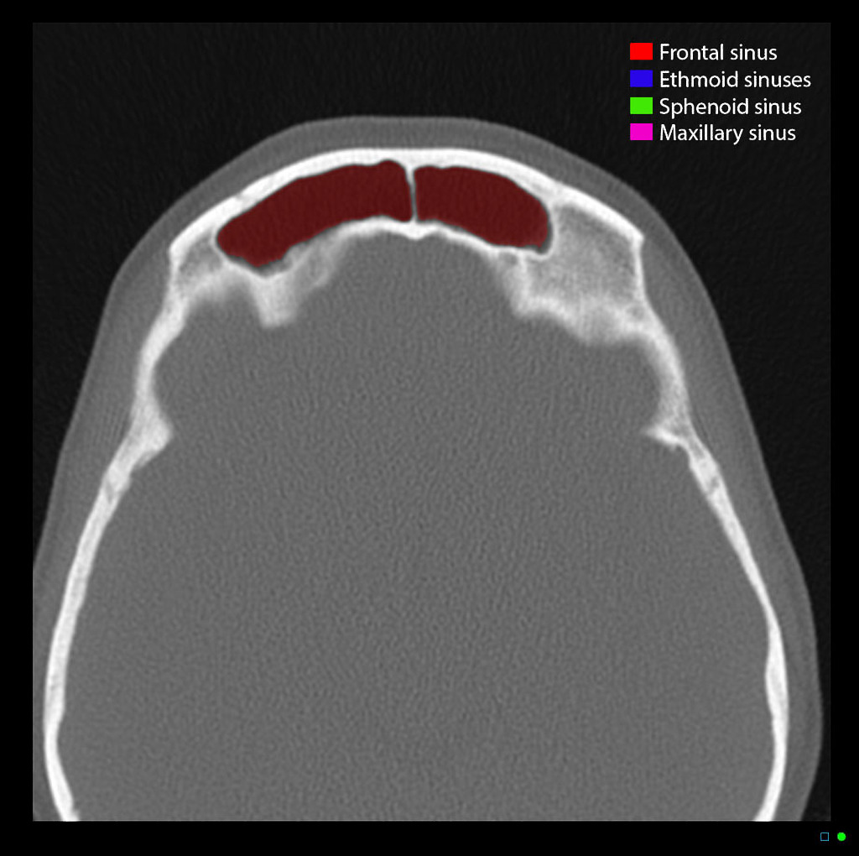
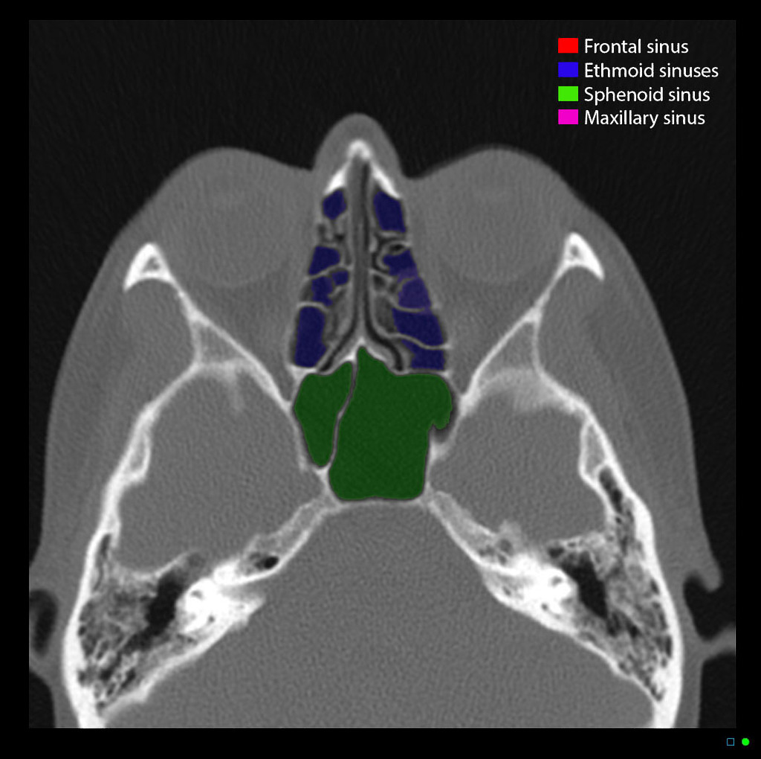
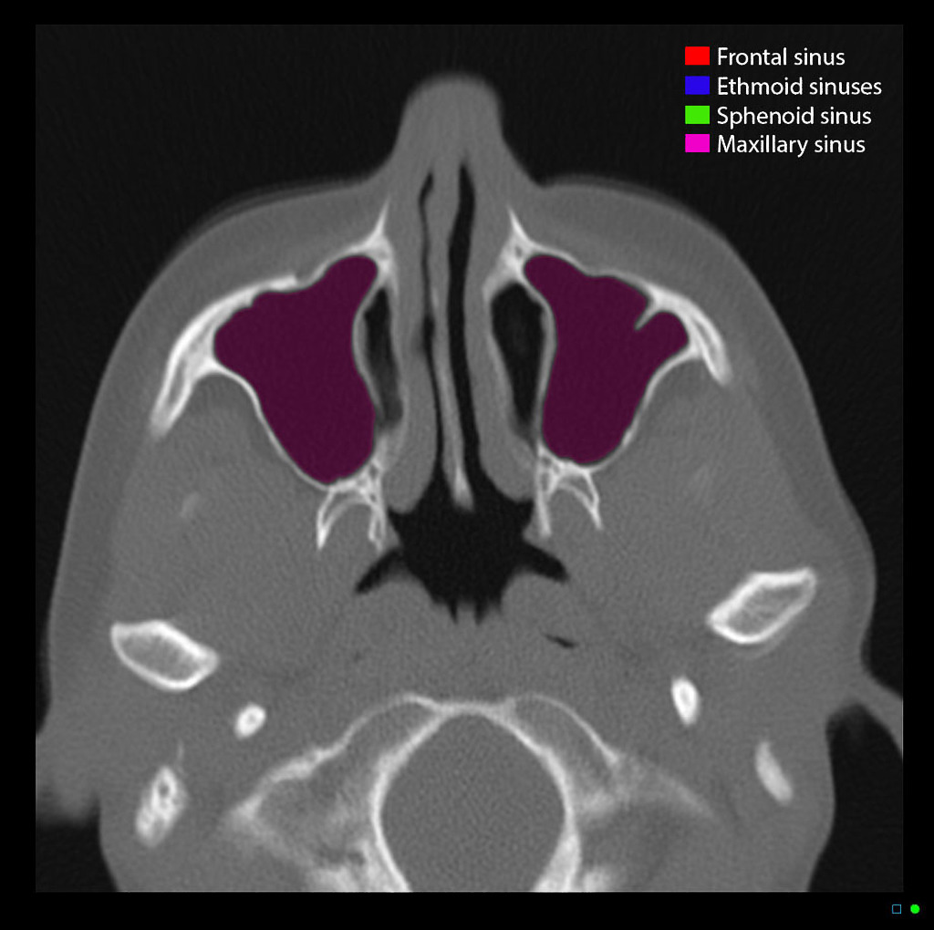

Slide 11
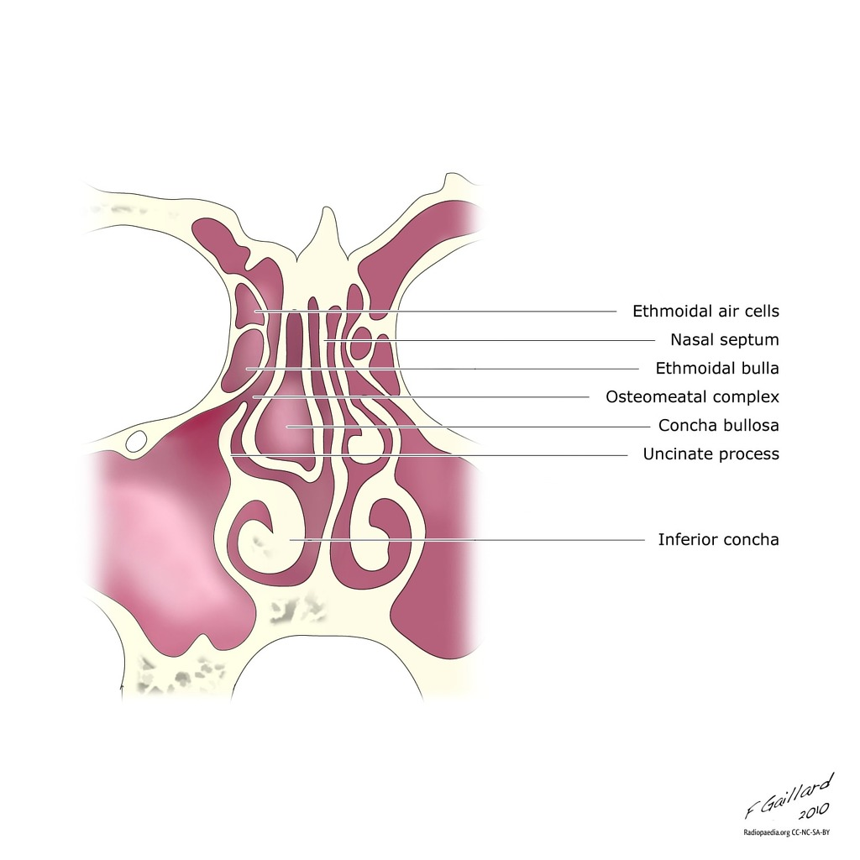
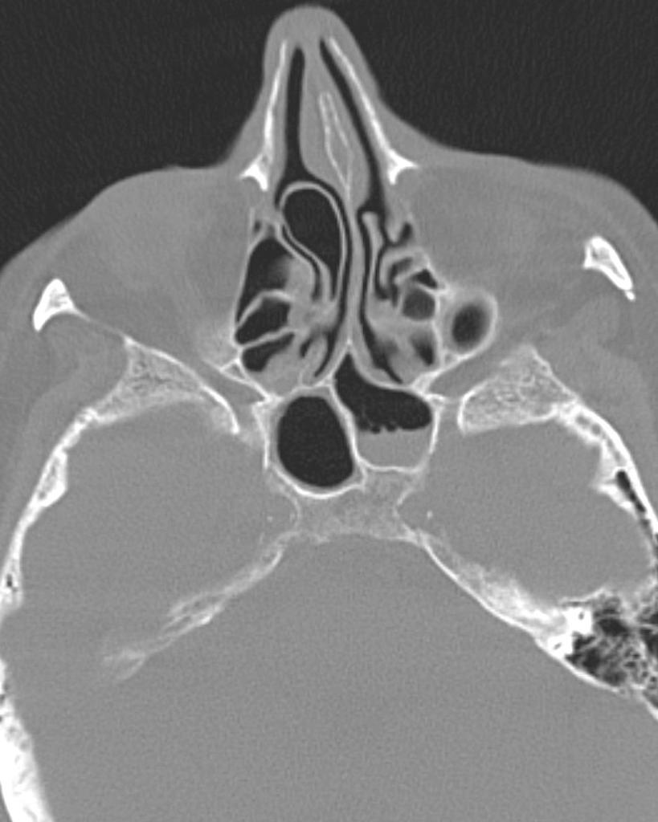
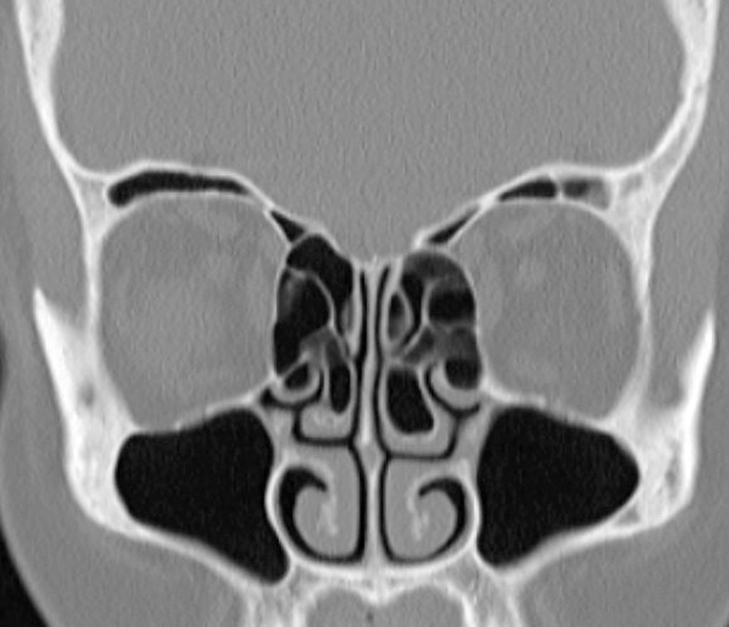
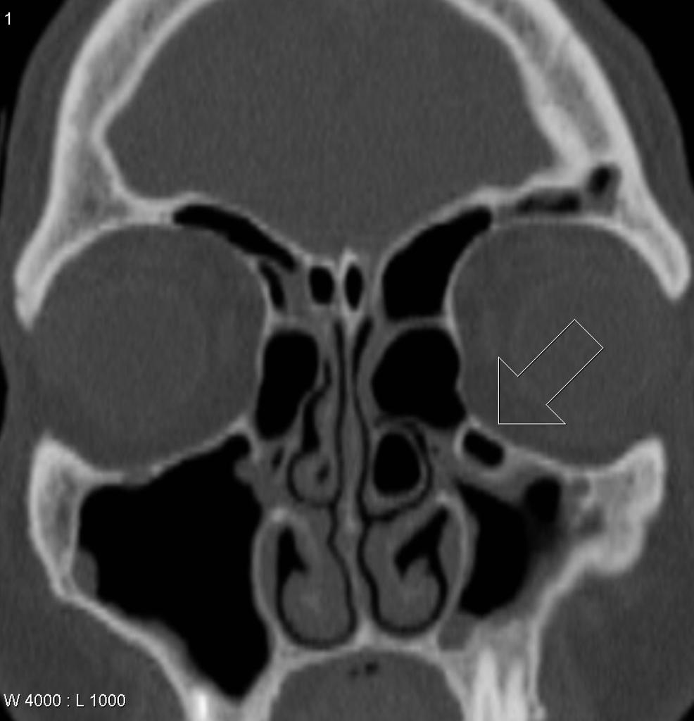
Gambar 2 tampak konka bullosa konka media
Gambar 3. terdapat haller cell pada cavum nasi

Slide 12
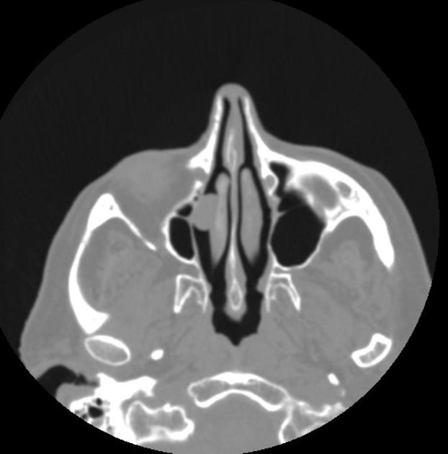
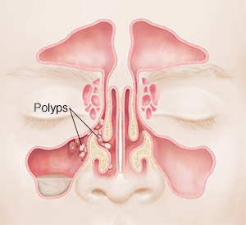
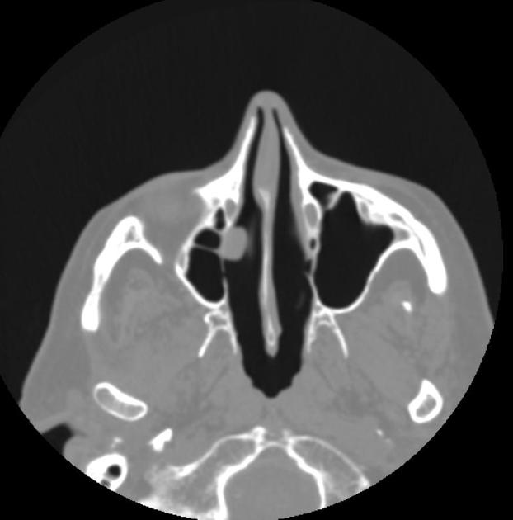
Gambar 1.Pada panah tampak polip pda konka media
Daniel J , 2015

Slide 13
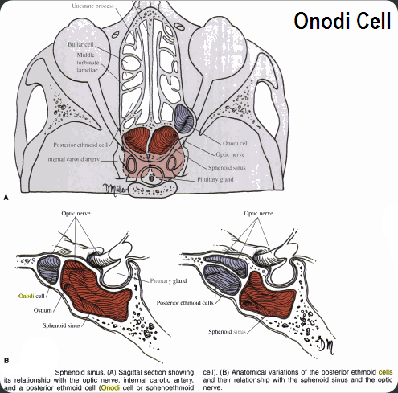
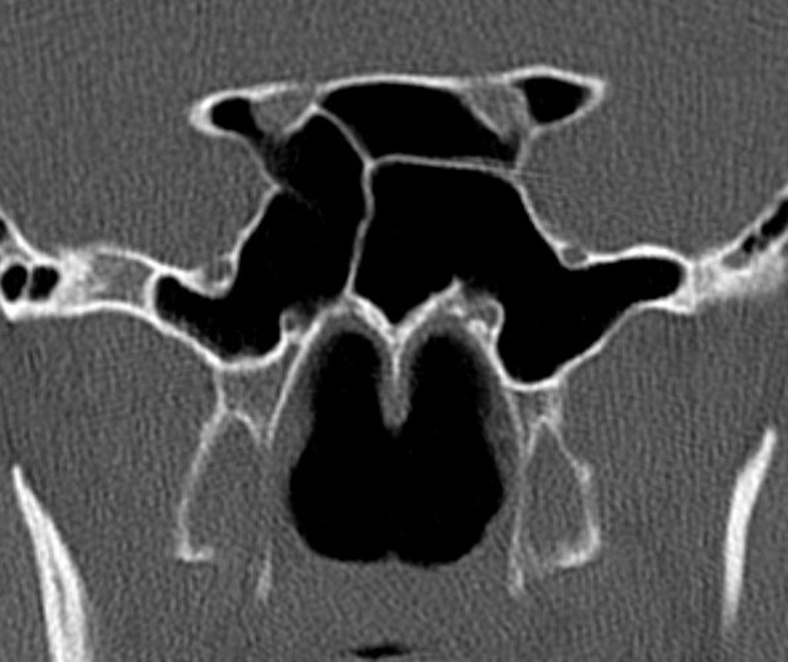
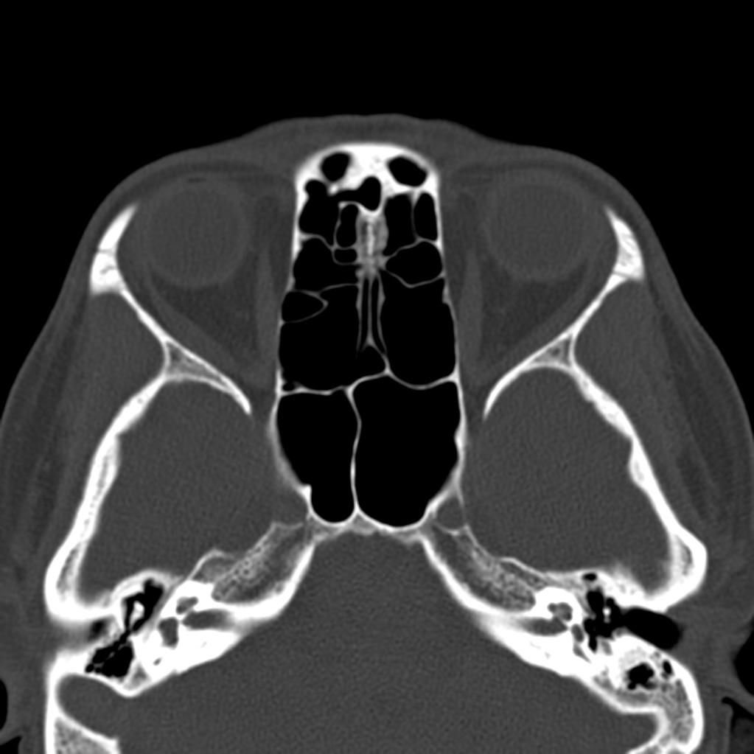
Gailard et al, 2017

Slide 14
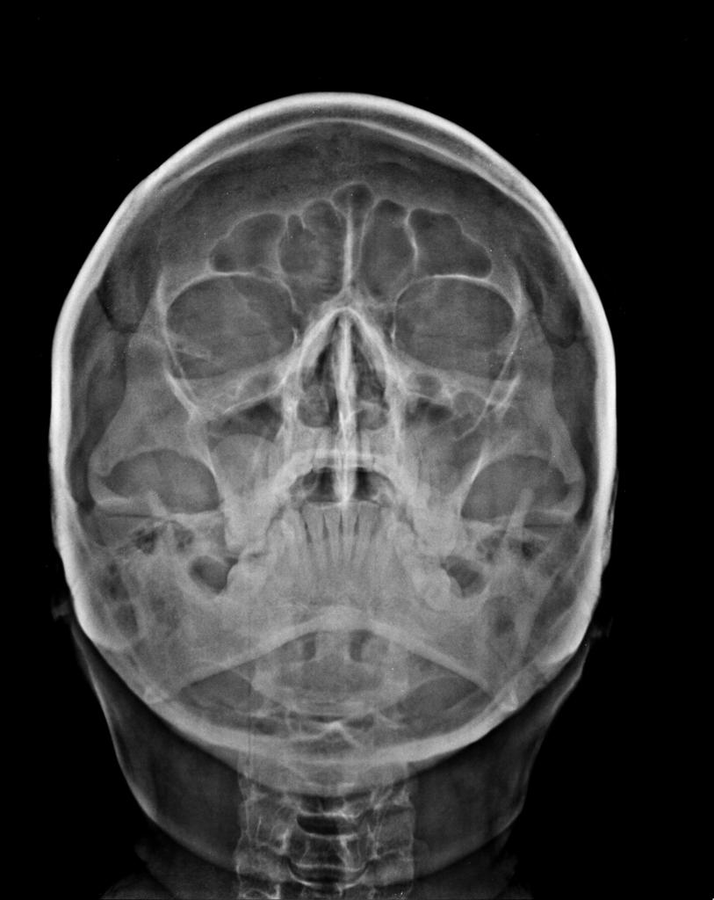
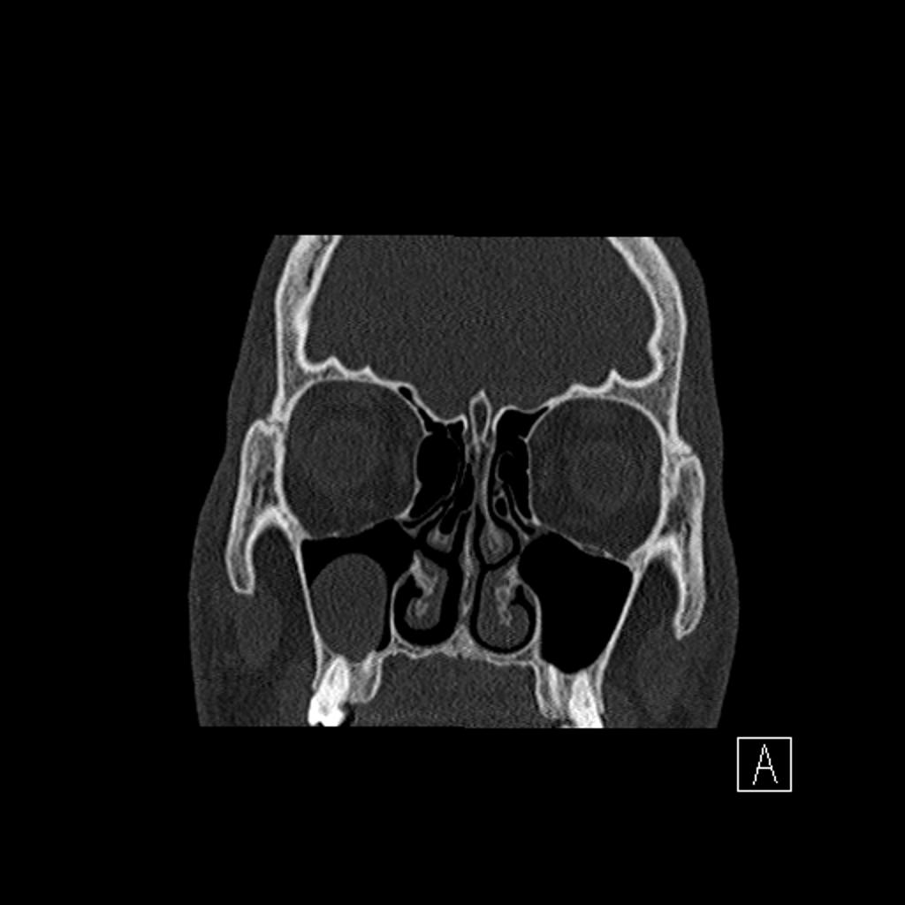
KISTA RESTENSI
Gambar A. Pada sinus maksilaris kanan tampak kista retensi pada foto CT Scan potongan coronal
Claasen, 2016

Slide 15
Klasifikasi Sinusitis Jamur
Klasifikasi Jamur Pertama (1965) 2 subtype diakui :
Bentuk non invasive : klinis mirip dg sinusitis bakteri kronis
Bentuk invasive → infeksi mirip dg tumor : erosi tulang dg invasi ke jaringan yg berdekatan.
Klasifikasu umum (International Society for Human and Human Mycology Group) Februari 2008 : berdasarkan bukti histopatologis invasi jaringan.
Subtipe noninvasif → termasuk alergi sinusitis jamur (AFS) dan misetoma
Subtipe invasif → termasuk sinusitis jamur invasif akut, sinusitis jamur invasif kronis, dan sinusitis jamur invasif granulomatosa

Slide 16
Pertimbangan Pencitraan secara Umum
Sinusitis Jamur (high Suggestive) → CT & MR
Peran pencitraan → evaluasi pasien dugaan sinusitis jamur
Computed Tomography (CT)
Pilihan awal (non kontras CT)
Lebih baik dlm menilai hiperinuasi dlm opasifikasi sinus
Dengan setting klinis yg tepat → infeksi jamur
Sekresi cairan inflamasi di liat sebagai redaman rendah → bila berlanjut akan mengental dan menunjukkan redaman yg lebih tinggi dari otot
Gambaran hyperdense pd CT non kontras ; kalsium dan garam magnesium tersimpan di daerah pertumbuhan jamur dan musin akibar infeksi jamur
Notes:
Low-attenuation : redaman rendah
Higher attenuation : redaman lebih tinggi

Slide 17
MR Imaging
Lebih baik dlm evaluasi perluasan penyakit ke jar. Lunak yg berdekatan termasuk leher (ex:fisura pterigomaksila, orbit, kompartemen intrakranial, dan pembuluh darah)
Tampilan sekresi pada pencitraan tergantung pada kandungan protein, viskositas dan adanya kalsifikasi
Sekresi cair → kadar protein < 5% : sebagai intensitas sinyal rendah pada bobot gambar T1 dan intensitas sinyal tinggi pada bobot gambar T2
Sekresi mengental → kadar protein 5-25% : peningkatan intensitas signal bobot gmbr T1 dan variable signal terlihat pada bobot gmbr T2
Sekresi seperti lumpur atau misetoma → kadar protein 25-40% : intensitas signal yg rendah pada bobot gmbr T1 dan terlihat signal yg rendah atau signal yg hilang/kosong pd bobot gmbr T2
7

Slide 18
SINUSITIS JAMUR NON INVASIF
Allergic Fungal Sinusitis (AFS)
Mrpkn bentuk yg paling umum → iklim lembab
Insiden 5%-10% dari peny sinus hipertrofi yg akan di operasi
Miller et al, 1981
Petama kali dilaporkan sbg “aspergillosis alergi”
Mencatat kesamaan karakteristik eksudat sinus yg mengandung jamur dg yg ditemukan pd bronkus px dg bronkopulmonari krn alergi aspergillosis
AFS → respon alergi thdp kolonisasi jamur dlm rongga sinus
NB : Jumlah jamur pada sinus yg opak bervariasi. Sering hanya sedikit. Proses inflamasi sekunder tidak tergantung pada jumlah jamur.

Slide 19
Allergic Fungal Sinusitis (AFS)₂
Tipikal px dg AFS : usia muda, atopic, imunokompeten, & klinis dg peny. sinus hipertrofi yg mengalami (sakit kepala kronis, hidung tersumbat, dan sinusitis kronis selama beberapa tahun).
Tes kulit hipersensitif tipe I : Ig E spesifik jamur → meningkat hingga 5000 IU/ml, rata2 600 IU/ml
Jamur penyebab lain : jamur dematiaceous, seperti Bipolaris, Curvularia, Alternaria, dan Fusarium.
Dalam sinus ditemukan “Mucin Alergi” (diagnostic utk AFS) → lendir bernanah, kuning kehijauan kadang hitam.
Histopatologis : adanya granulosit eosinofil dan kristal Charcot-Leyden, yang adalah produk degradasi eosinofil

Slide 20
Allergic Fungal Sinusitis (AFS)₃
Fitur Pencitraan
sinus unilateral atau asimetris
Karakteristik byk sinus terlibat : Sering sinus maksila dan ethmoid
CT Non kontras → area hyperdense pd rongga sinus yg diuraikan oleh mukosa yg tampak menebal dan meradang (Gmbr 1)
MR Imanging (tergantung material) signal variable : mulai dari sinyal isointense hingga hypointense hingga sinyal hilang/kosong pada gambar T1- dan T2.
Heterogenitas signal pd MR terkait logam berat yg diendapkan (besi & mangan)
Peningkatan Kontras (Penelitian) → isi intrasinus tidak menunjukkan peningkatan spt massa. Terlihat ekspansi sinus bersama dg reamodeling tulang dan perubahan erosif dinding sinus (krn sifat musin : alergi yg ekspansif & memicu respon inflamasi local).

Slide 21
Allergic Fungal Sinusitis (AFS)₄
Pengobatan
Pengangkatan endoskopik polip dan material inflamasi → aerasi dan drainase sinus
Penggunaan steroid topical (post op)
Terapi lainnya : imunoterapi, antihistamin, antileukotrien oral, steroid oral, dan irigasi hidung (klinis tertentu)

Slide 22
SINUSITIS JAMUR NON INVASIF
Fungus Ball
Disebut juga “misetoma jamur” atau aspergilloma
Pertembuhan hifa jamur lambat → terbentuk lesi mirip massa
Px yg terkena biasanya imunokompeten, non atopic dan sehat. Lebih umum pd wanita lebih tua. Tersering pd sinus maksila
Terkait mekanisme pembersihan mukosiliar yg kurang pada inang → elemen jamur berkoloni & berkembang biak dlm sekresi yg tertahan di rongga sinonasal → respon peradangan.
Dapat terkait perawatan endodontic dan radioterapi sblmnya (causa misetoma)
Aspergillus Fumigatus (tersering)

Slide 23
Fungus Ball
Diagnosis Klinis
Sinus ringan, kdg Asimtomatik
Diagnosis kdg sec kebetulan saat pmrx radiologi
Spesimen (bedah) → massa tebal setengah padat dg konsistensi seperti “tanah liat”
Histopatologi : hifa jamur padat tanpa musin alergi
(berbeda dg AFS)
Histokimia : kdg muncul endapan kalsium oksalat menyerupai aspergillus sbg kristal birefringent berkelompok

Slide 24
Fungus Ball
Fitur Pencitraan
Rongga sinus tunggal
Tersering maksila, diikuti sinus sphenoid, frontal, dan ethmoid
Kurangnya ekspansi sinus : krn sifat yg kronis perubahan osseous pada dinding sinus dapat dilihat, dicatat sebagai penebalan dan sclerosis
Tampak Kekeruhan di sinus yg terlibat dg bentuk kepadatan tinggi di pusat dan kalsifikasi matriks melingkar dg garis yg halus (Gmbr 2)
Gmbr T1-weighted menunjukkan signal intensitas yg rendah dari massa misetomatosa yg tebal, padat (cat : signal dpt heterogen tergantung konten)
Dpt diamati intensitas signal T2 yg rendah : krn adanya kalsifikasi dan logam paramagnetik, seperti magnesium, besi, dan mangan.
Pemeriksaan (Kontras yg ditingkatkan) → penebalan dan peningkatan mukosa yang meradang di sekitarnya. Tdk ada keterlibatan jar lunak sekitar.

Slide 25
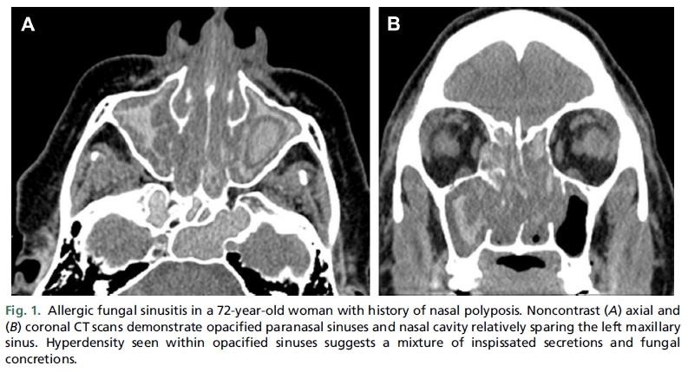

Slide 26
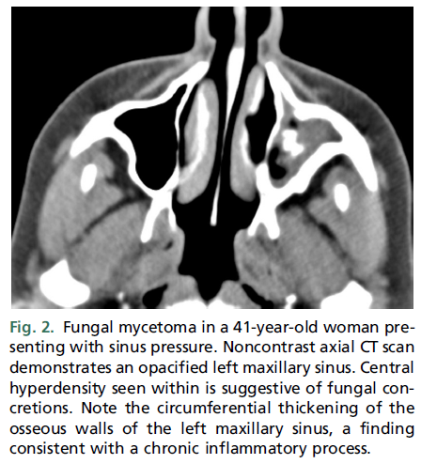
Fungus Ball
Pengobatan dan Prognosis
Prognosis baik setelah eksisi bedah
Memperbaiki aerasi sinus

Slide 27
SINUSITIS JAMUR INVASIF
Acute Invasive Fungal Sinusitis
Mrpkn infeksi jamur rongga hidung dan sinus paranasal yg progresif (<4 minggu) → dapat fatal
Ada invasi jamur ke pembuluh darah dan jar. lunak yg berdekatan
Klinis : sakit kritis, tampilan dengan penurunan fungsi kekebalan tubuh,,,,,, (penurunan imunitas khususnya dg ggn f/ neutrophil, keganasan hematologis, anemia aplastic, sindrom imunodefisiensi transplantasi organ; atau sedang menjalani perawatan imunosupresif, seperti steroid sistemik atau agen kemoterapi.
Aspergillus sp ( sebagian px neutropenia) dan Family Mucoraceae (Mucor, Rhizopus, dan Absidia) pd DM yg tdk terkontrol
Radiologi → proaktif mencari perubahan/diidentifikasi pada tahap awal penyakit.

Slide 28
Acute Invasive Fungal Sinusitis
Gambaran Klinis
Tidak spesifik : demam, sakit kepala, rinore, nyeri wajah, dan diplopia
Sinusitis pd px dg ggn fungsi kekebalan tubuh → pemeriksaan diagnostic yg sesuai harus dimulai “Tepat Waktu” (studi pencitraan dan endoskopi hidung dg/tanpa biopsi)
Turbin Tengah rongga hidung (paling sering terkena) → biopsi (target hasil tinggi)
Endoskopi hidung : mukosa yang terinfeksi tampak pucat → ulserasi dan nekrosis jaringan dengan penyakit yang memburuk.
Area yg sakit tidak nyeri
Diagnosa pasti : identifikasi mikroskopis jamur invasif dalam sampel biopsi mukosa, submukosa, pembuluh darah (angioinvasion), dan tulang

Slide 29
Acute Invasive Fungal Sinusitis
Fitur Pencitraan
Sinus maksilaris & ethmoid (sering)
CT : penebalan mukosa parsial atau kekeruhan penuh dari sinus, terlihat area hiperinuasi dlm sinus opacified
Pd keadaan immunocompromised → meningkatkan kecurigaan jamur, terutama bila terlihat berkaitan dg jar. lunak/invasi pembuluh darah → kehilangan jar. lemak, di luar dinding sinus (Gmbr 3)
Gmbr kasus tsb : penyebaran penyakit diperkirakan melalui saluran mikrovaskuler dalam tulang
Area yg di perhatikan : mengevaluasi infiltrasi jaringan lunak (ruang yang berdekatan dengan sinus maksila/premaxillary) dan lemak retroantral, dan pterygopalatine fossa.
Kadang area fokus erosi tulang dapat dilihat
Notes:
Hyperattenuation areas : area hiperinuasi

Slide 30
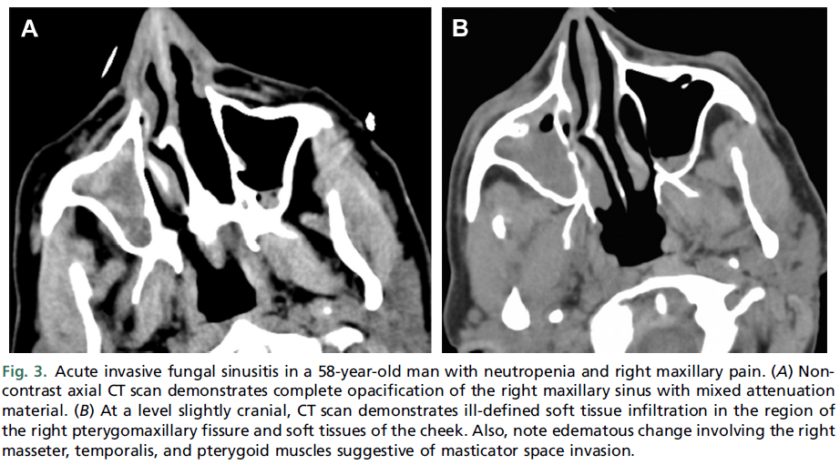

Slide 31
Acute Invasive Fungal Sinusitis
Fitur Pencitraan
Pencitraan MR → sinus opasifikasi, invasi jar. Lunak dan keterlibatan ruang sekitar sinus
sinus yang opasifikasi ini terdapat area-area sinyal putus yang menunjukkan adanya konkresi jamur → paling baik dibuat pada CT non-kontras
keterlibatan ruang di sekitar sinus, ada intensitas sinyal T1 mirip dengan jaringan lunak yang menggantikan intensitas sinyal lemak normal
Perubahan edematous pada gambar T2-weighted, dan peningkatan dalam jaringan lunak

Slide 32
Acute Invasive Fungal Sinusitis
Fitur Pencitraan
Kurangnya peningkatan di daerah yang biasanya meningkat setelah pemberian kontras, seperti mukosa hidung dan turbinat. (Sinusitis Jamur Infasif) → turbinat hitam pada pencitraan, sangat menunjukkan nekrosis jaringan, dan konsisten dengan sifat angioinvasive dari sinusitis jamur (Gmbr 4)
Radiologi → mengidentifikasi, perluasan penyakit, terutama ke orbit dan kompartemen intrakranial.
Sifat angioinvasif dari beberapa jamur membuatnya penting untuk menilai pembuluh darah intrakranial yang berdekatan, seperti segmen kavernosa arteri karotis interna untuk trombosis, diseksi, dan pembentukan pseudoaneurysm. (Gmbr 5)

Slide 33
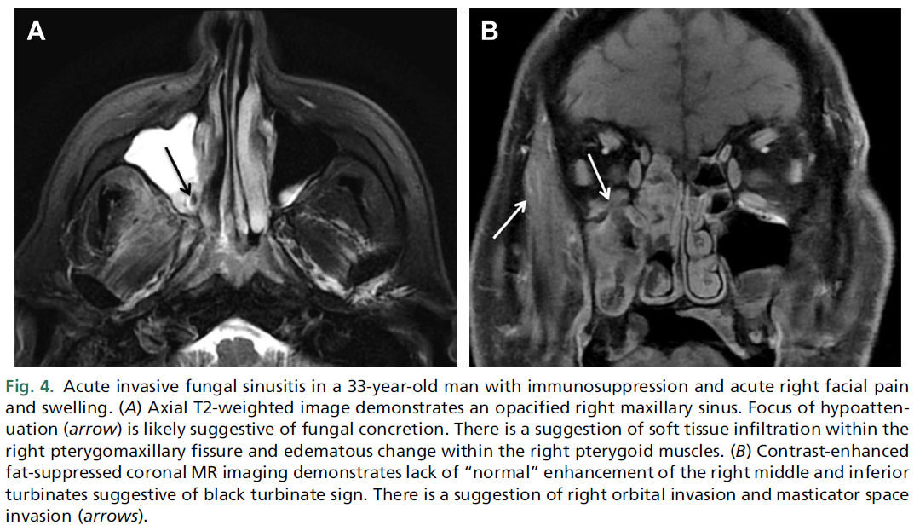

Slide 34
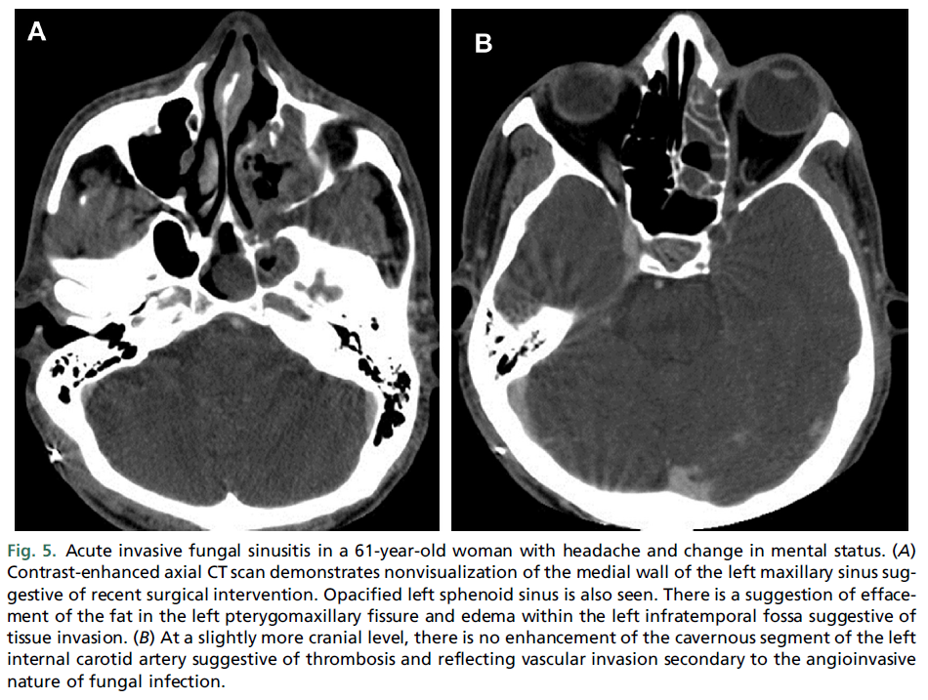

Slide 35
Acute Invasive Fungal Sinusitis
Pengobatan
Bedah debridemen emergency
Agen anti jamur sistemik
Managemen faktor pencetus, ex ketoasidosis diabetic
Mortalitas terkait sinusitis akut jamur invasive 50-80%.
Dilaporkan mengalami penurunan akibat pemahaman, diagnosis dan pengobatan yg tepat → 18%
Mortalitas tertinggi pada infeksi Mucor dibanding Aspergillus sp.

Slide 36
Granulomatous Invasive Fungal Sinusitis
Slowly progressive
Sering pada pasien immunocomptent dan sinusitis kronis
Penyebab utama Genus Aspergillus
Miroskopik adanya invasi /: giant sel, plasma sel, sentral sel granuloma yg mengandung eosinophil, fibrinoid nekrosis, fibrosis dan perubahan vasculitis.
.

Slide 37
GAMBARAN RADIOLOGI
nonspesifik dan mirip dengan sinusitis jamur invasif lainnya.
Opasitas dari sinus yang terlibat, dan invasi jaringan sekitarnya
Melibatkan jaringan sekitar sinus, orbita dan kompartemen intrakranial juga terlihat.
Biasanya hanya satu atau dua sinus yang terinfeksi.

Slide 38
kesimpulan
Sinusitis jamur diklasifikasikan ke dalam bentuk non-invasif (AFS, jamur bola) dan invasif (akut invasif, kronis invasif, dan kronis granulomatous) . Berbagai jenis dan subtipe dari Sinusitis jamur hadir dengan gejala klinis,mirip dengan bentuk virus dan bakteri sinusitis.
Namun, morbiditas dan mortalitas yang terkait Sinusitis jamur lebih buruk bila dibandingkan dengan patogen lainnya. Ahli Radiologi berdasarkan gambaran radiologi dapat membantu menyarankan diagnosis Sinusitis jamur dalam pemeriksaan yang tepat. Penilaian akurat oleh ahli Radiologi, terutama ketika menilai bentuk invasif, penting berkaitan dengan penanatalaksaan selanjutnya, dan berpengaruh pada prognosis pasien

Slide 39
“TERIMA KASIH”

